Slide 1
需要は体温調節 — 気温・曜日・時刻で 9 割読める
第11回 電力需要予測（統計的手法）
重信颯人（福井大学）／ Day 3・コマ 11
Notes:
第10回は供給側の予測。今回は需要側。同じ「予測」でも、需要の方が構造がはっきりしていて当てやすい。
_class: title

Slide 2
電力需要はトレンド・年周期・週周期・日内変動・気温効果に分解できる。素朴な「前週同曜日」に勝って初めて価値がある。
2 / 31
Notes:
分解できる＝式に書ける。だから統計モデルが今も主力である。
_class: statement

Slide 3
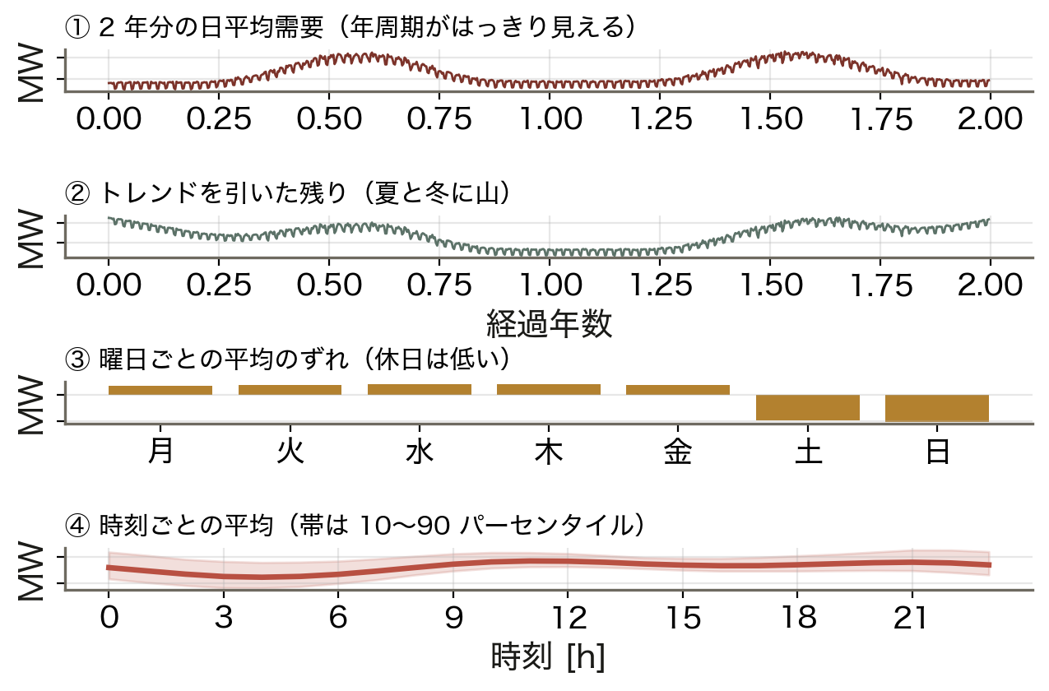
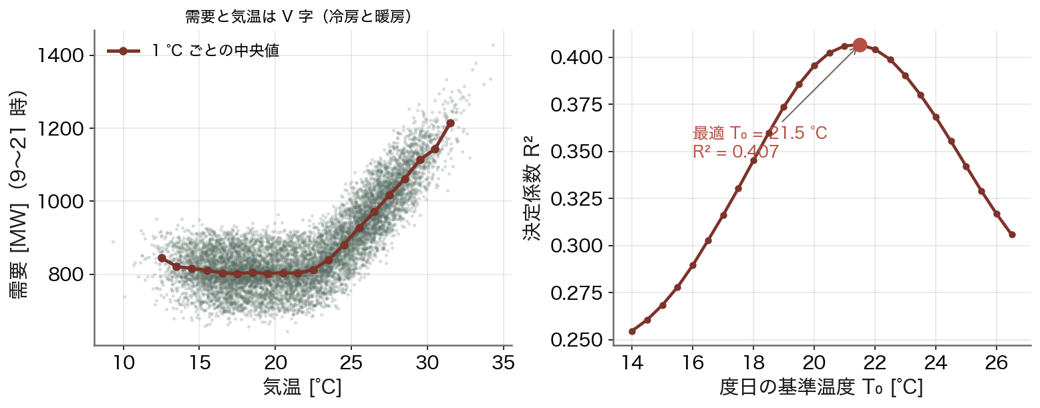
この回の全体像
一枚で｜問い → 課題 → 道具 → 到達点
問い
明日の需要は何 MW か。何を見れば当たるのか。そして「当たった」とはどう測るのか。
課題
道具
到達点
0.58
Skill Score 0.58。前週同曜日より誤差を 58% 減らせた。
分解 ▶ 度日 ▶ 重回帰
需要は 4 つの周期が重なっている。
構造を式に 書き下す 。
数値はすべて本資料の Python コード（コード/fig_ch11.py）で計算。沖縄を模した 2 年・17,520 時間の需要データ。
3 / 31
Notes:
右下の 0.58 が結論。「当たった」を客観的に測る物差しが Skill Score。
_class: graphical-abstract

Slide 4
現場で起きたこと — 予測が外れた日
2022年3月22日 東京エリアの需給ひっ迫警報
地震で火力が止まっていたところに、季節外れの寒さと曇天が重なった。暖房需要が増え、太陽光が出ず、需要が 予測を上回った。国は初めて「需給ひっ迫警報」を出し、節電を呼びかけた。
2022年6月末 猛暑の需給ひっ迫注意報
梅雨明けが早く、記録的な暑さで冷房需要が急増した。過去の同じ時期のデータに頼れない状況だった。沖縄は冷房需要の割合が高く、気温 1 °C の差が需要に直結する。
4 / 31
Notes:
どちらも気温効果が主役。今日の重回帰の気温項がそのまま効く。
_class: sections

Slide 5
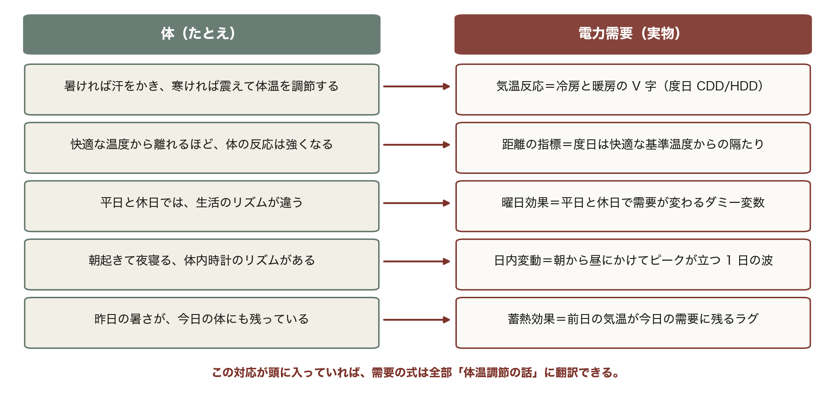
たとえ話 — 需要は体温調節
体は「慣れる」が、慣れは線形ではない。前日・前々日の気温をラグで入れるのはこのため。 出典｜コード/fig_ch11.py
5 / 31
Notes:
この 5 行は今日の全体を先取りしている。V 字・度日・曜日効果・日内変動・ラグが、あとで順番に式になって出てくる。
_class: figure-full

Slide 6
この回の地図
01
需要の分解 — トレンド・年・週・日
02
気温との非線形関係 — 度日と不快指数
03
重回帰モデル — 係数の読み方
04
評価 — 指標の使い分け、時系列分割、予備力へ
6 / 31
Notes:
_class: agenda

Slide 7
04
SECTION 04
Ⅰ. 需要を分解する
7 / 31
Notes:
_class: divider

Slide 8
需要は 4 層に分けられる
読み方｜上から、2 年の推移・年周期・曜日・時刻
平均 809 MW、最大 1,484 MW
年周期：夏に大きな山（冷房）
曜日：平日と休日で 70 MW の差
日内：朝から昼にかけて上がる
出典｜コード/fig_ch11.py
分解できるということは、式に書けるということ。だから需要予測は再エネ予測より当てやすい。
8 / 31
Notes:
沖縄は冷房主体なので夏の山が支配的。北日本なら冬にも山が立つ（双峰型）。
_class: figure-story

Slide 9
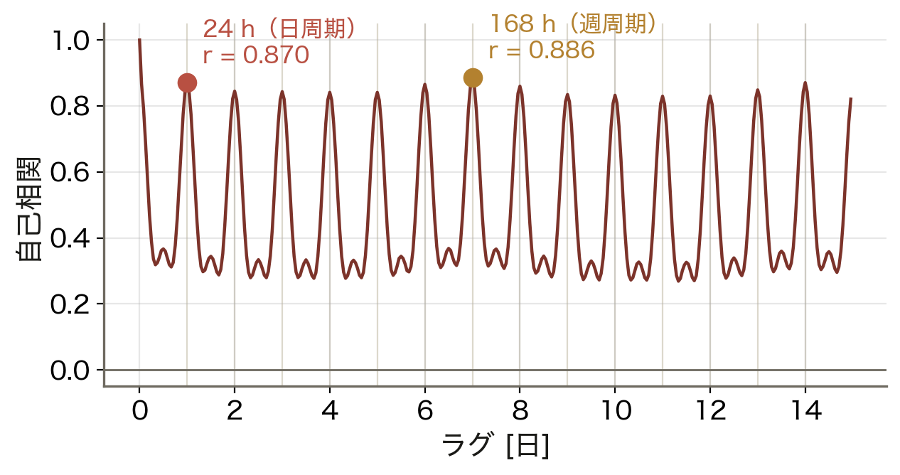
自己相関 — 24 時間前と 168 時間前が効く
読み方｜横軸は何日前か。ピークが立つラグが「使える特徴量」
24 時間（1 日前）：r = 0.870
168 時間（1 週前）：r = 0.886
週のピークが日のピークより高い
だからベースラインは「前週同曜日」
出典｜コード/fig_ch11.py
1 週間前の同じ時刻が最も似ている。曜日と時刻が同時に揃うからで、これが最も手強い「何もしない予測」になる。
9 / 31
Notes:
ARIMA の次数決定も、この自己相関と偏自己相関を見て行う。
_class: figure-story

Slide 10
02
SECTION 02
Ⅱ. 気温をどう扱うか
V 字を 2 本の直線に
10 / 31
Notes:
_class: divider

Slide 11
需要と気温は V 字 — 基準温度はデータで決める
気温 1 本の直線では V 字を表せない。基準温度で折って 2 本の直線（度日）にすると、この系統では T₀ = 21.5 °C で当てはまり（R² = 0.407）が最も良くなる。 出典｜コード/fig_ch11.py
11 / 31
Notes:
基準温度は系統ごとに違う。冷房主体の沖縄は高め、暖房主体の北海道は低め。 図の要点：低温側も高温側も需要が上がる／谷が「快適な温度」／最適な基準温度 T₀ = 21.5 °C／そのとき R² = 0.407
_class: figure-full

Slide 12
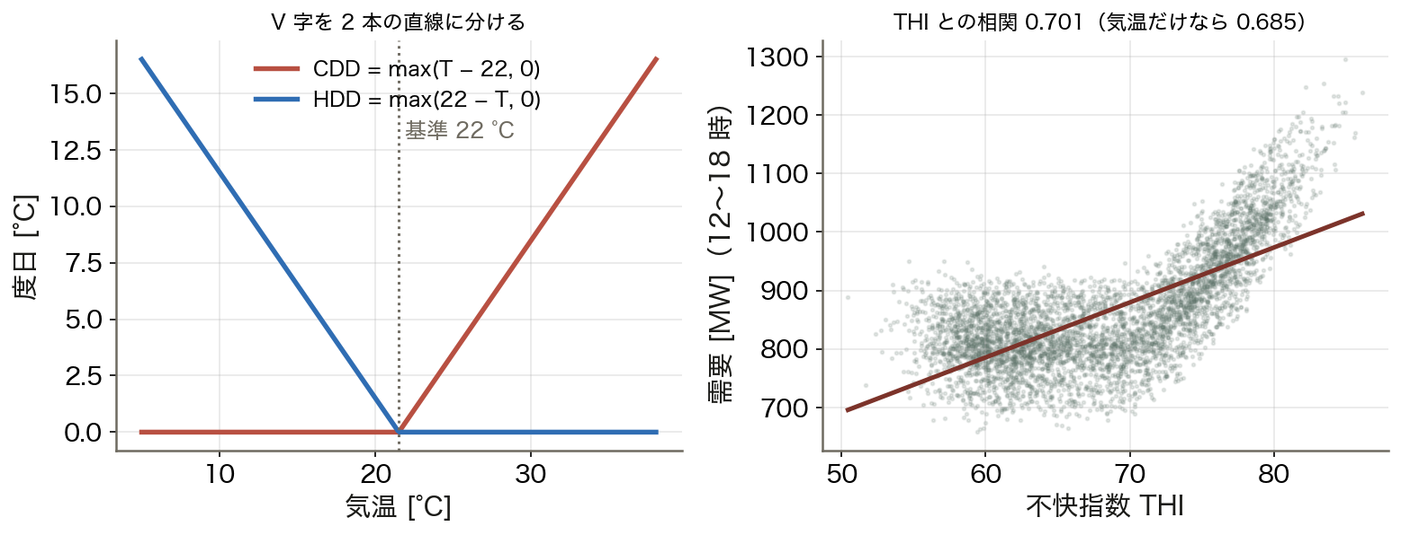
度日と不快指数
蒸し暑い沖縄では、湿度を含む不快指数（THI）との相関が 0.701 で、気温単独の 0.685 を上回る。特徴量を 1 つ替えるだけで精度が上がる好例である。 出典｜コード/fig_ch11.py
12 / 31
Notes:
THI = 0.81T + 0.01H(0.99T − 14.3) + 46.3。体感を数値化した古典的な指標。 図の要点：CDD = max(T − T₀, 0)：冷房側だけ／HDD = max(T₀ − T, 0)：暖房側だけ／THI との相関 0.701／気温だけなら 0.685
_class: figure-full

Slide 13
03
SECTION 03
Ⅲ. 重回帰で書き下す
係数がそのまま読める
13 / 31
Notes:
_class: divider

Slide 14
重回帰モデル — 構造を式にする
$$y_{t}=a+b {\text{CDD}}_{t}+c {\text{HDD}}_{t}+d {\text{平日}}_{t}+\sum_{k=1}^{3}{\left(e_{k}sin{2πkt}/{24}+f_{k}cos{2πkt}/{24}\right)}+ε_{t}$$
WHERE
$b,c$
気温感度 [MW/°C]。b が冷房側、c が暖房側。沖縄は b ≫ c
$d$
平日ダミー。平日と休日の差 [MW]。係数が読めるのが重回帰の強み
$e_{k},f_{k}$
フーリエ項：日内変動を滑らかに表す。k を増やすほど細かい形を表現できる
$ε_{t}$
説明できない残り。小さいほど良いが、リークで小さく見せてはいけない
14 / 31
Notes:
年周期のフーリエ項も 1 組入れている。特徴量の設計そのものがモデリング。
_class: equation

Slide 15
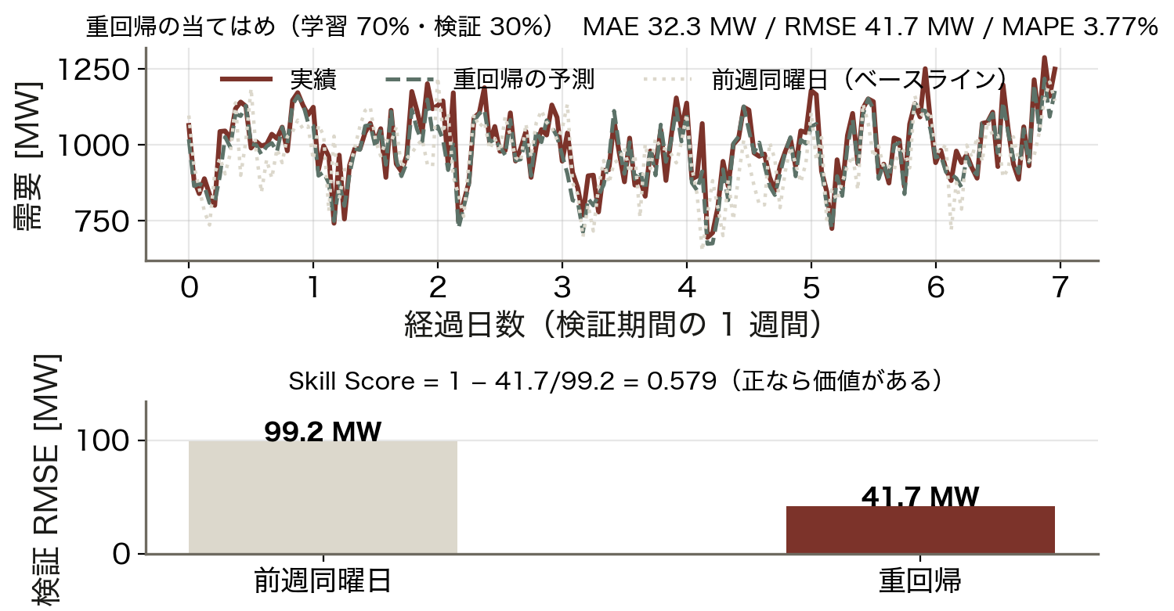
当てはめてベースラインと比べる
読み方｜上は検証期間の 1 週間、下は RMSE の比較
MAE 32.3 MW、RMSE 41.7 MW
MAPE 3.77%
前週同曜日は RMSE 99.2 MW
Skill Score = 1 − 41.7/99.2 = 0.579
出典｜コード/fig_ch11.py
前週同曜日は「気温の急変」に無力。そこを気温項が拾うので、誤差を 6 割近く減らせる。
15 / 31
Notes:
上の図で、点線（前週同曜日）が実績から大きくずれる日が気温の変わった日。
_class: figure-story

Slide 16
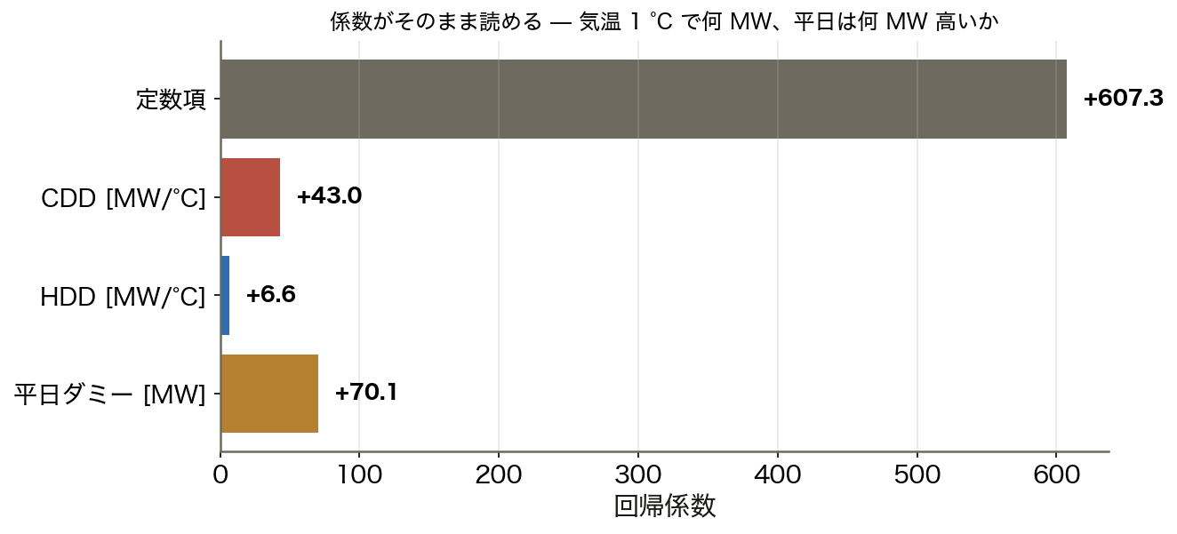
係数がそのまま意味を持つ
単位がついたまま「気温が 1 °C 上がると 43 MW 増える」と説明できる。説明責任が要る実務で統計モデルが今も残っている理由。 出典｜コード/fig_ch11.py
16 / 31
Notes:
43 MW/°C は系統容量 1,500 MW の約 3%。猛暑日が続く夏の運用がいかに気温に依存するかが分かる。 図の要点：CDD +43.0 MW/°C（冷房側）／HDD +6.6 MW/°C（暖房側）／平日ダミー +70.1 MW／冷房の感度は暖房の 6.5 倍
_class: figure-full

Slide 17
予測の実力
41.7
重回帰の RMSE [MW]
99.2
前週同曜日の RMSE [MW]
0.58
Skill Score（正なら価値あり）
17 / 31
Notes:
_class: kpi

Slide 18
04
SECTION 04
Ⅳ. どう測り、どう使うか
指標・分割・予備力
18 / 31
Notes:
_class: divider

Slide 19
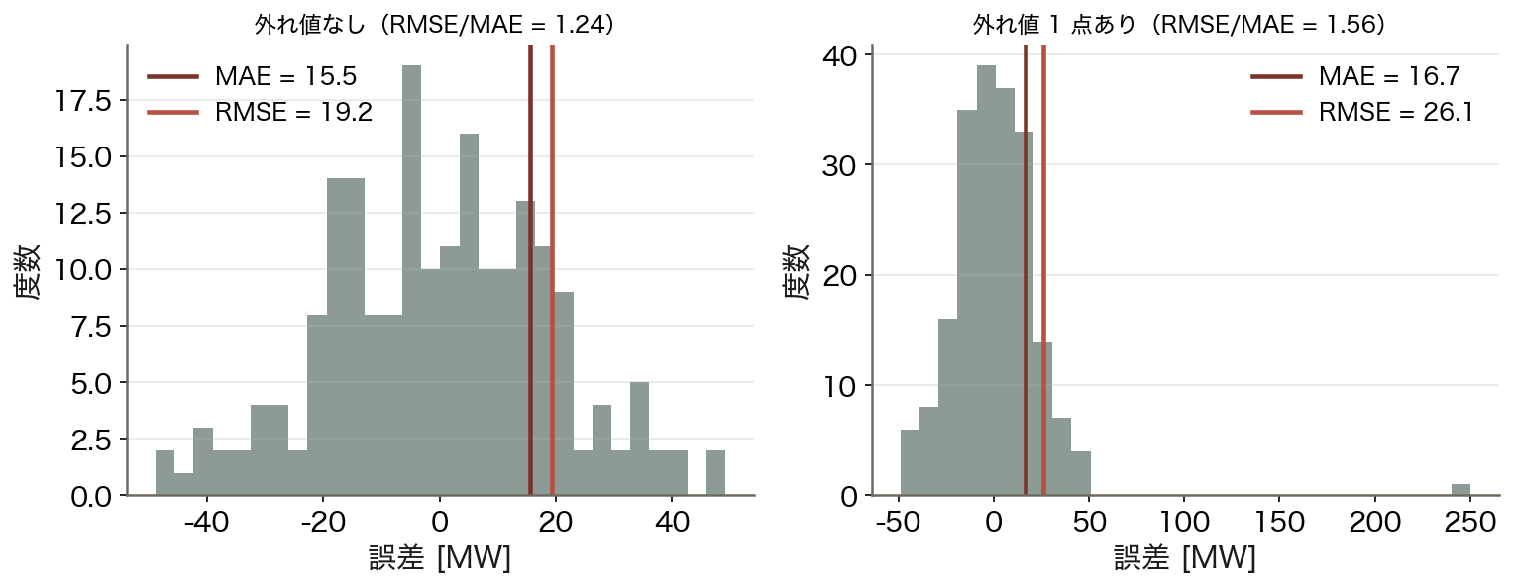
MAE と RMSE — 外れ値 1 点で差がつく
同じ誤差分布に大外れを 1 点だけ足すと、RMSE/MAE の比は 1.24 から 1.56 まで上がる（MAE はほとんど動かない）。予備力は「大外れ」に備えて持つため、電力では RMSE を重く見る。 出典｜コード/fig_ch11.py
19 / 31
Notes:
RMSE/MAE の比が 1.3 を超えたら、外れ値か分布の裾を疑うという実務的な使い方もある。 図の要点：外れ値なし：RMSE/MAE = 1.24／1 点あり：1.56 に開く／MAE はほとんど動かない／RMSE は 2 乗なので大きく動く
_class: figure-full

Slide 20
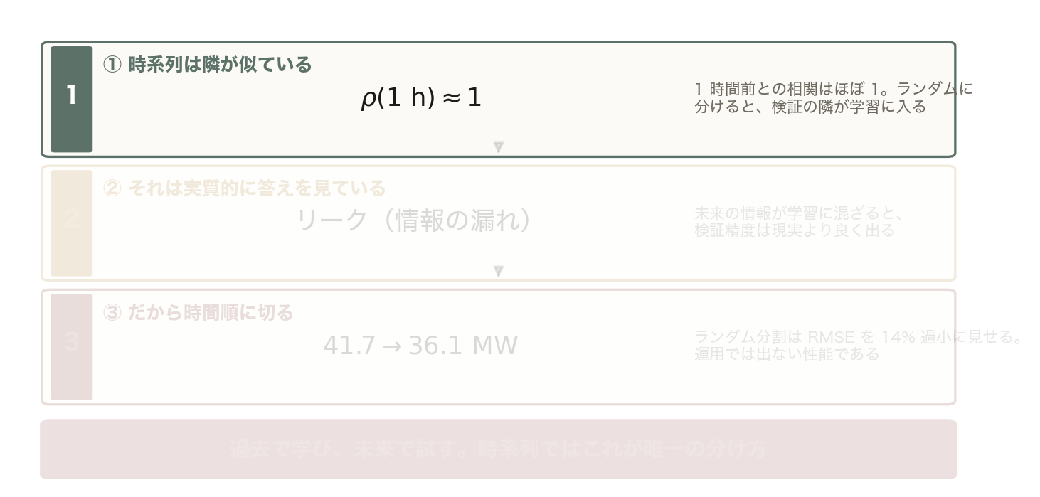
導出 — なぜランダム分割をしてはいけないか
1 時間前との相関はほぼ 1。ランダムに分けると、検証データの「すぐ隣」が学習に入ってしまう。 出典｜コード/fig_ch11.py
20 / 31
Notes:
「予測時点で本当に手に入る情報か」を特徴量 1 つずつ問う習慣をつけさせる。
_class: figure-full

Slide 21
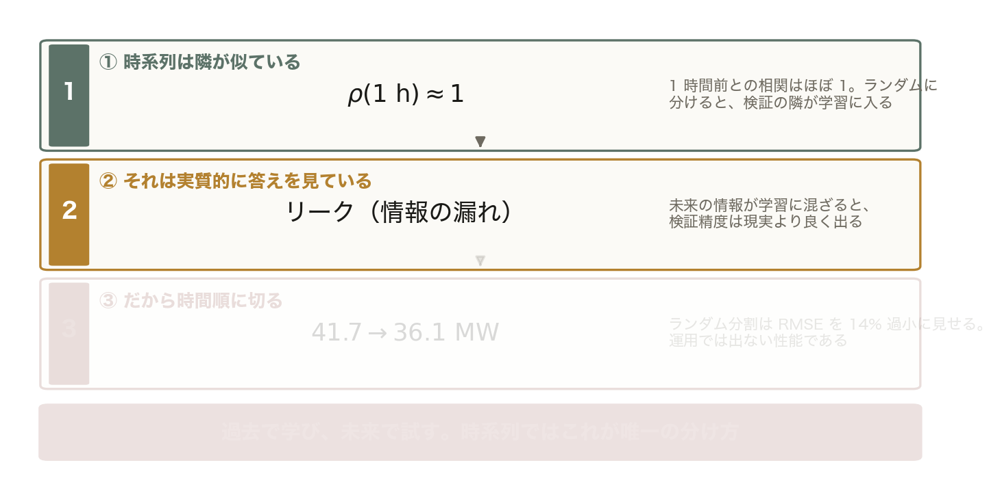
導出 — なぜランダム分割をしてはいけないか
未来の情報が学習に混ざると、検証精度は現実より良く出る。運用に出した瞬間に精度が崩れる。 出典｜コード/fig_ch11.py
21 / 31
Notes:
前の 1 枚に ② を足しただけ。薄い段はまだ出していない段。
_class: figure-full

Slide 22
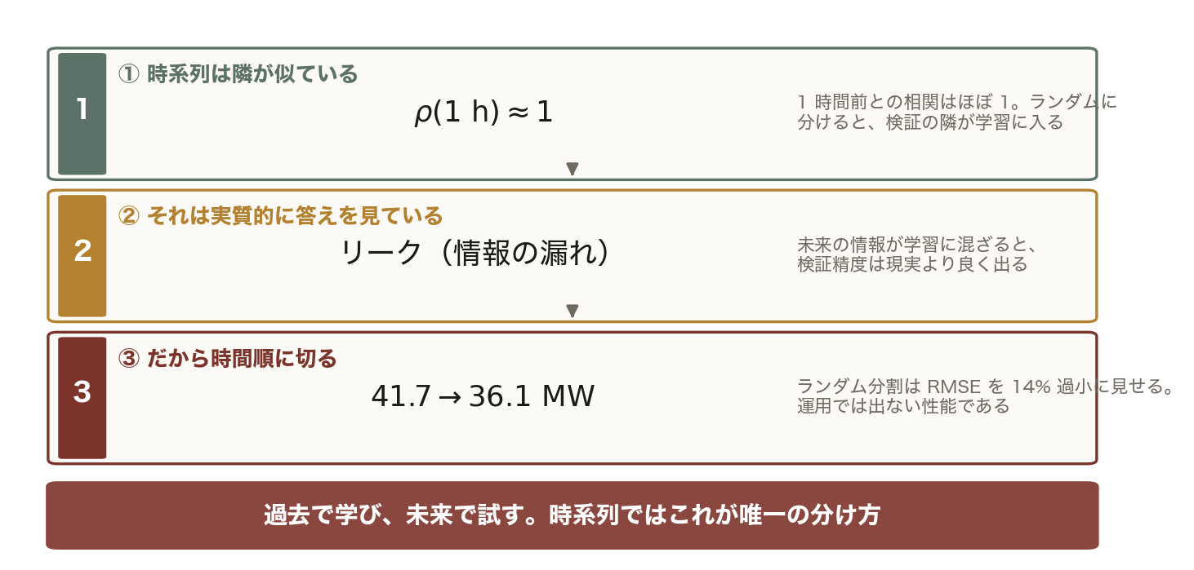
導出 — なぜランダム分割をしてはいけないか
実測では、ランダム分割は RMSE を 41.7 → 36.1 MW と 14% 過小に見せる。運用では出ない性能である。 出典｜コード/fig_ch11.py
22 / 31
Notes:
前の 1 枚に ③ を足しただけ。薄い段はまだ出していない段。
_class: figure-full

Slide 23
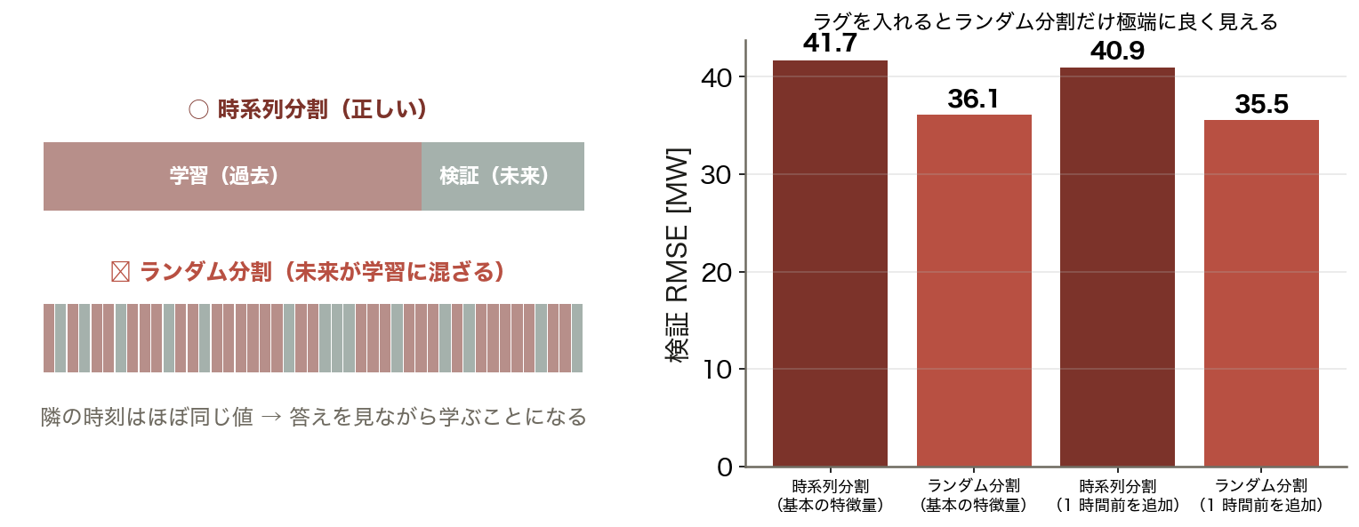
分割の仕方で結果が変わる
ランダム分割は検証 RMSE を 41.7 → 36.1 MW と 14% も良く見せてしまう。まず分割を正しくしてから、精度を語るべきである。 出典｜コード/fig_ch11.py
23 / 31
Notes:
交差検証をするなら時系列用（前方連鎖 / TimeSeriesSplit）を使う。 図の要点：時系列分割：RMSE 41.7 MW／ランダム分割：36.1 MW（14% 良く見える）／ラグを足すと差はさらに開く／良すぎる結果はリークを疑う
_class: figure-full

Slide 24
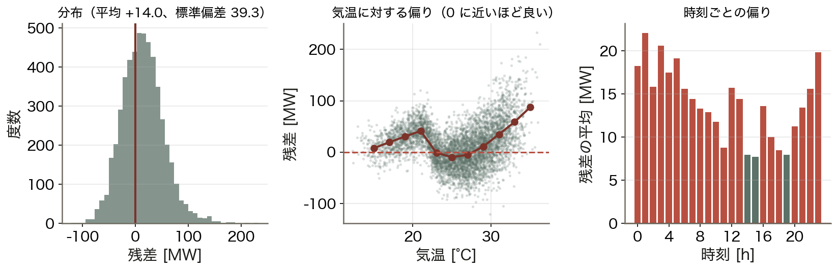
残差を診る — どこで外しているか
残差の標準偏差は 39.3 MW で、高温側にわずかな偏り（構造）が残る。それが次に足すべき特徴量の手がかりになる。 出典｜コード/fig_ch11.py
24 / 31
Notes:
高温側の偏りは、猛暑日の非線形性（エアコンの飽和）を 1 次式で表しきれないため。 図の要点：分布はほぼ左右対称／高温側でわずかに偏りが残る／時刻ごとの偏りは小さい／標準偏差 39.3 MW
_class: figure-full

Slide 25
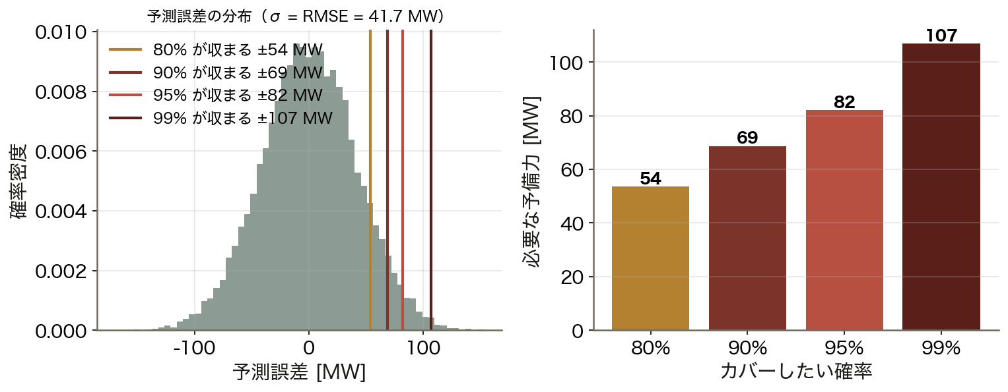
予測精度は予備力の量になる
誤差の分布から、95% をカバーするには 82 MW、99% なら 107 MW の予備力が要ると読み取れる。予測を良くすることは燃料と設備を節約することでもある。 出典｜コード/fig_ch11.py
25 / 31
Notes:
第8回で学んだ予備力の量が、ここで予測精度から決まる。予測と制御がつながる場所。 図の要点：90% をカバー：69 MW／95%：82 MW／99%：107 MW／RMSE が半分なら予備力も半分
_class: figure-full

Slide 26
例題 1 — 誤差 5 点から 3 つの指標を出す
1
2
3
4
誤差
e = 実績 − 予測 = [+20, −30, +10, +50, −10] MW（需要は約 1,000 MW）
MAE
(20 + 30 + 10 + 50 + 10)/5 = 24 MW
RMSE
√((400 + 900 + 100 + 2500 + 100)/5) = √800 = 28.3 MW
読み方
RMSE/MAE = 1.18。+50 の大外れが RMSE を押し上げている
26 / 31
Notes:
学生に 3 を計算させる。MAPE は 2.4% になることも確認させる。
_class: steps

Slide 27
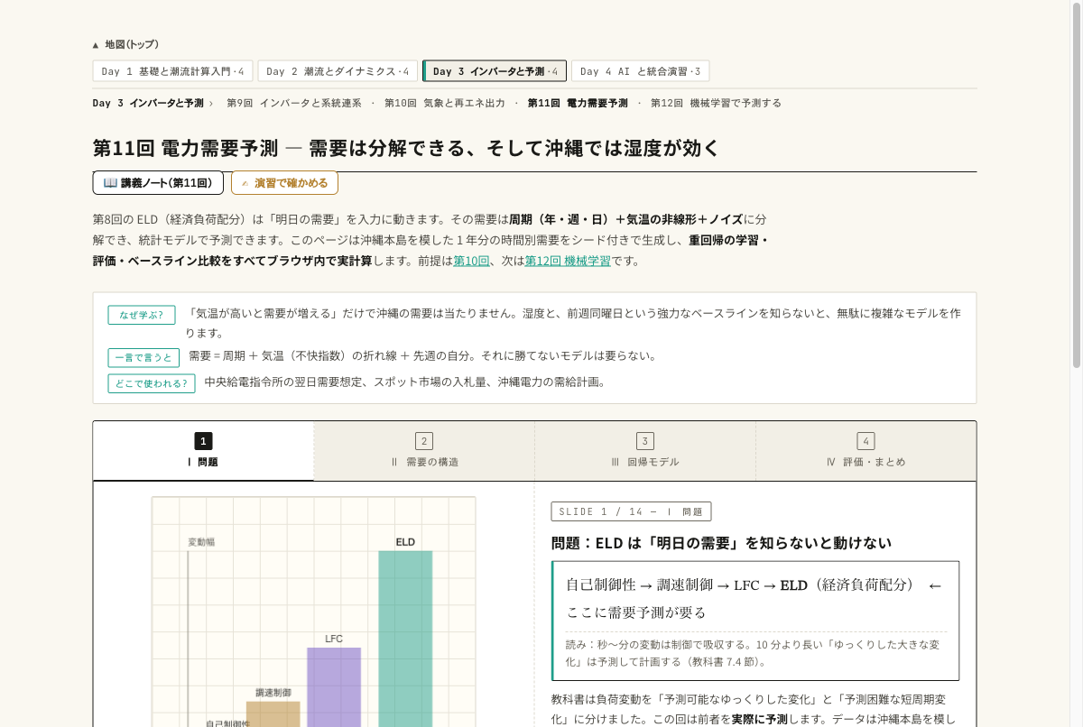
動く図で試す — viz/demand.html
動く図 需要の生成・度日・重回帰とベースライン比較をブラウザ内で実計算する 14 枚のスライド。
1 年分の需要を生成し、年周期・週周期・日内変動が重なっているのを見る
CDD の基準温度を動かし、当てはまりが最も良い T₀ を探す
重回帰と前週同曜日の RMSE を比べ、Skill Score を読む
27 / 31
Notes:
_class: figure

Slide 28
なぜそう考えるか — RMSE・分割・外挿
なぜ電力では RMSE を重く見るのか
予備力は最悪の外れに備えて持つ。平均的な外れ（MAE）より、大外れを強く罰する RMSE の方が運用の痛みに近い。
なぜ前週同曜日と比べるのか
曜日・季節・時刻をほぼ含む、最も手強い「何もしない予測」だから。これに勝てないモデルには価値がない。
記録更新の日は苦手
学習範囲の外は、統計モデルも機械学習も外挿になる（第12回）。
28 / 31
Notes:
_class: blocks

Slide 29
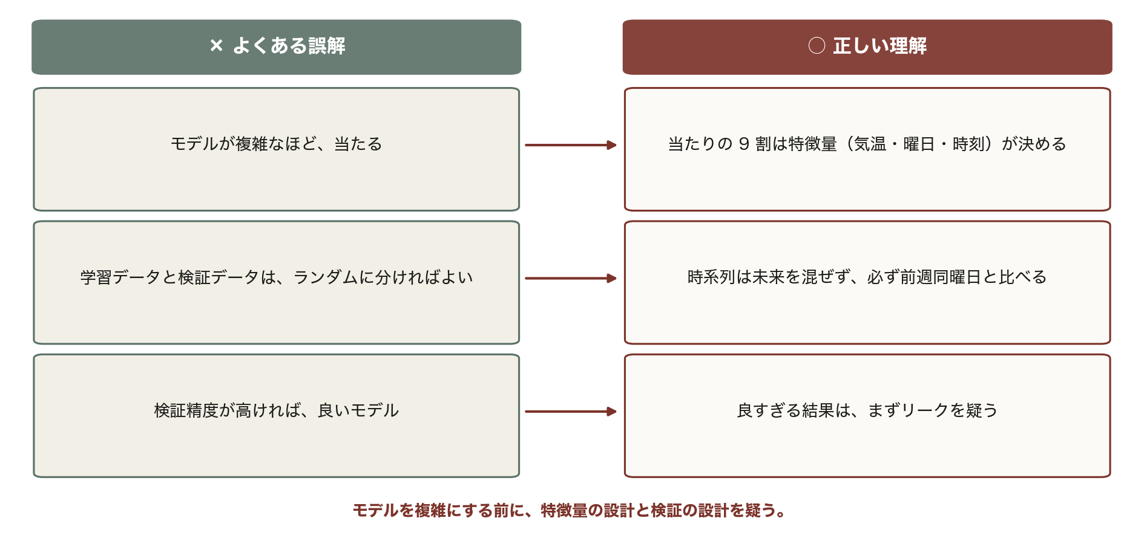
よくある誤解 — 「当たっている」を鵜呑みにしない
モデルの複雑さより特徴量、検証精度より検証の設計。良すぎる結果はまずリークを疑う。 出典｜コード/fig_ch11.py
29 / 31
Notes:
_class: figure-full

Slide 30
持ち帰る 3 点
需要は分解できる。気温を度日に直し、時系列順に検証し、素朴な基準に勝つ
• 需要 = トレンド + 年 + 週 + 日 + 気温効果 + 残り。気温は V 字（度日）
• 係数が読める：CDD +43 MW/°C、平日 +70 MW。Skill Score 0.58
• ランダム分割は禁止。予測精度がそのまま予備力の量になる
30 / 31
Notes:
_class: takeaway

Slide 31
次回：第12回 機械学習を用いた予測
演習 ex/ch11.html で数値を変えて確かめる
木は「間違いノート」で賢くなる — そして地図の外は歩けない
Notes:
_class: end

